Slide 1
ニューラルネットワークの入門
～～単純な演算から画像認識まで～～

Slide 2
自己紹介

Slide 3
会社紹介

Slide 4
今日のスライド
ソースコード
https://github.com/Arkaid/ai-seminar
menendez@cybercore.co.jp

Slide 5
今日の目的

Slide 6
AI?
機械学習？
ニューラルネットワーク？
人工知能？
ディープラーニング？

Slide 7

AI＝人工知能
Chatbots (Siri, Alexa)
コンピュータービジョン
自然言語処理
など
機械学習
線形回帰
SVN
Random Forests
など
ディープラーニング
＝
ニューラルネットワーク

Slide 8
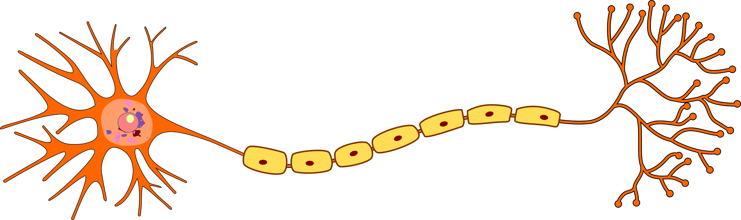
ニューラルネットワーク 実際の神経細胞（ニューロン）から生まれたアイディア
樹状突起
核
軸索末端
軸索
ミエリン鞘
細胞体

Slide 9
ニューラルネットワーク 実際の神経細胞（ニューロン）から生まれたアイディア
入力、荷重
活性化
出力

Slide 10














ニューラルネットワーク 実際の神経細胞（ニューロン）から生まれたアイディア
入力
荷重
活性化
出力
$$x_{1}$$
$$w_{1}$$
$$x_{2}$$
$$w_{2}$$
$$x_{3}$$
$$w_{3}$$
$$Σ$$
$$x_{4}$$
$$y$$
$$w_{4}$$
.
.
.
$$w_{n}$$
$$bias$$
$$x_{n}$$
$$y=f\left(\sum_{i=1}^{n}{x_{i}{ w}_{i}}+bias\right)$$
「f」は活性化関数

Slide 11
世界一最も単純な課題
で演習しよう！

Slide 12
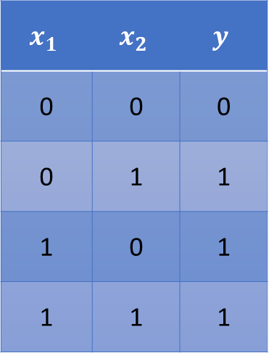
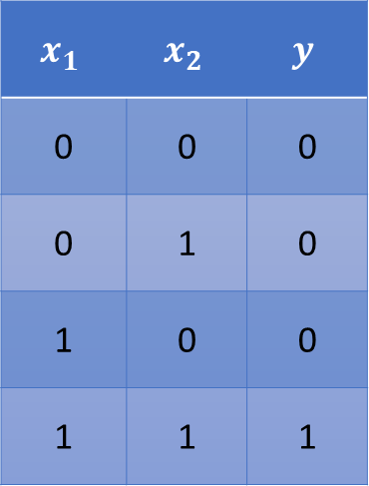
論理演算子
AND 演算子
OR 演算子
$$x_{1}$$ | $$x_{2}$$ | $$y$$
0 | 0 | 0
0 | 1 | 0
1 | 0 | 0
1 | 1 | 1
$$x_{1}$$ | $$x_{2}$$ | $$y$$
0 | 0 | 0
0 | 1 | 1
1 | 0 | 1
1 | 1 | 1

Slide 13


ニューラルネットワーク 実際の神経細胞（ニューロン）から生まれたアイディア
入力
荷重
活性化
出力
$$x_{1}$$
$$w_{1}$$
$$Σ$$
$$y$$
$$w_{2}$$
$$x_{2}$$
$$bias$$

Slide 14


ツールの紹介
言語：Python
具体的に：Anaconda Python
URL：https://www.anaconda.com/
その中で、Jupyter Notebookを使う
Python言語+Wikiを混ぜたツール
開発しながらメモ、考えたことを記述できる
勉強、説明、研究として便利
本格的な開発ツールではない

Slide 15
それでは、演習へ！

Slide 16
機械学習
なにができる？どう学習させる？

Slide 17
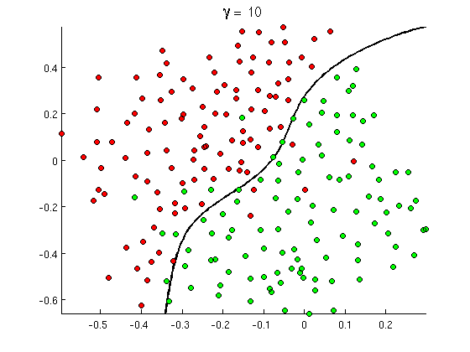
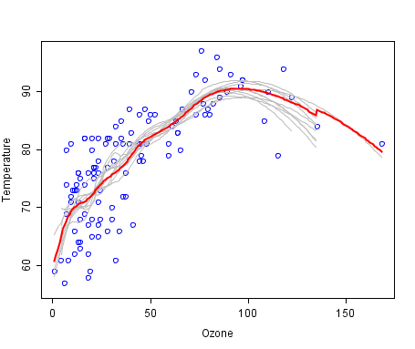
分類
回帰

Slide 18


学習 間違ったことで正しいことを覚えさせる
「1+1」 は？
「２」 デス

Slide 19
学習 間違ったことで正しいことを覚えさせる
「1+1」 は？
「3.14156」 デス
ばかやろう！！
「2」 でしょ？！
ワカリマシタ

Slide 20
学習 間違ったことで正しいことを覚えさせる
では…
「1+1」 は？
「2.718281」 デス
ってめぇ～～
「2」 だってばぁ～～
ワカリマシタ

Slide 21
翌日

Slide 22
学習 間違ったことで正しいことを覚えさせる
わかったのかな？
「1+1」 は？
「２」 デス

Slide 23
学習 間違ったことで正しいことを覚えさせる
入力
荷重
活性化
出力
$$x_{1}$$
$$w_{1}$$
$$x_{2}$$
$$w_{2}$$
$$x_{3}$$
$$w_{3}$$
$$Σ$$
$$x_{4}$$
$$y$$
$$w_{4}$$
.
.
.
$$w_{n}$$
$$bias$$
$$x_{n}$$

Slide 24
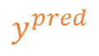


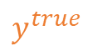
学習 間違ったことで正しいことを覚えさせる
入力
荷重
活性化
推定・予測
ラベル・アノテーション
（正解）
$$x_{1}$$
$$w_{1}$$
$$x_{2}$$
$$w_{2}$$
$$x_{3}$$
$$w_{3}$$
$$Σ$$
$$x_{4}$$
$$y^{pred}$$
$$y^{true}$$
$$w_{4}$$
.
.
.
$$w_{n}$$
Loss（損失）
mean squared error 平均二乗誤差
$$bias$$
$$loss(W)=\frac{1}{2m}\sum_{j=1}^{m}{{\left(y_{j}^{true}−y_{j}^{pred}\right)}^{2}}$$
$$x_{n}$$
m は学習データの数
$$y_{j}^{pred}=\sum_{i=1}^{n}{x_{ij}w_{i}}+bias$$
この中でなにを変えれば誤差が小さくなるかな？
Notes:
Introduce the concept of “labels”
Question: If the input and label are given, what does the output depend on?

Slide 25
学習 間違ったことで正しいことを覚えさせる
学習について考えてみましょう

Slide 26
学習 間違ったことで正しいことを覚えさせる
「誤差」を小さくしたい
「誤差」を「荷重」に依存
どう「荷重」変えれば「誤差」が小さくなる？

Slide 27
学習 間違ったことで正しいことを覚えさせる
答えは
こ う ば い
勾配関数

Slide 28





学習 間違ったことで正しいことを覚えさせる
数式が多くて、すいません m(_ _)m
$$loss(W)=\frac{1}{2m}\sum_{j=1}^{m}{{\left(y_{j}^{true}−y_{j}^{pred}\right)}^{2}}$$
m は学習データの数
n は入力の数
$$loss(W)=\frac{1}{2m}\sum_{j=1}^{m}{{\left(y_{j}^{true}−\sum_{i=1}^{n}{x_{ij}w_{i}}+bias\right)}^{2}}$$
$$\frac{∂loss(W)}{∂w_{i}}=−\frac{1}{m}\sum_{j=1}^{m}{\left(y_{j}^{true}−y_{j}^{pred}\right)∙x_{ij}}$$
$$\frac{∂loss(W)}{∂w_{i}}=−\frac{1}{m}\sum_{j=1}^{m}{\left(y_{j}^{true}−y_{j}^{pred}\right)∙x_{ij}}$$
損失関数の変化率が荷重 i に対して、誤差と入力 i に依存
正式に…
$$∇loss(W)=−\frac{1}{m}\sum_{j=1}^{m}{\left(y_{j}^{true}−y_{j}^{pred}\right)∙X_{j}}$$
loss(W)の勾配関数

Slide 29
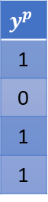


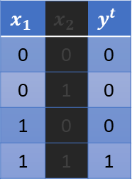







学習 間違ったことで正しいことを覚えさせる
数式が多くて、すいません m(_ _)m
$$\frac{∂loss(W)}{∂w_{i}}=−\frac{1}{m}\sum_{j=1}^{m}{\left(y_{j}^{true}−y_{j}^{pred}\right)∙x_{ij}}$$
m は学習データの数
n は入力の数
$$∆w_{i}=−\frac{1}{m}\sum_{j=1}^{m}{\left(y_{j}^{true}−y_{j}^{pred}\right)∙x_{ij}}$$
$$w_{i}^{′}=w_{i}+∆w_{i}$$
$$w_{i}^{′}=w_{i}−\frac{1}{m}\sum_{j=1}^{m}{\left(y_{j}^{true}−y_{j}^{pred}\right)∙x_{ij}}$$
例えば…
$$x_{1}$$ | $$x_{2}$$ | $$y^{t}$$
0 | 0 | 0
0 | 1 | 0
1 | 0 | 0
1 | 1 | 1
$$y^{p}$$
1
0
1
1
$$\left(y_{j}^{true}−y_{j}^{pred}\right)∙x_{1j}$$
$\left(0−1\right)∙0=0$
AND 演算子
$\left(0−0\right)∙0=0$
$$∆w_{i}=\frac{1}{4}=0.25$$
$\left(0−1\right)∙1=−1$
$\left(1−1\right)∙1=0$

Slide 30






学習 間違ったことで正しいことを覚えさせる
$$w_{i}^{′}=w_{i}+∆w_{i}$$
$$w_{i}$$
$$∆w_{i}$$
$$w_{i}^{′}$$
$$w_{i}$$
$$∆w_{i}$$
$$w_{i}^{′}$$

Slide 31


学習 間違ったことで正しいことを覚えさせる
$$w_{i}^{′}=w_{i}+∆w_{i}∙lr$$
lr は学習率
$$w_{i}$$
$$∆w_{i}∙lr$$
$$w_{i}^{′}$$

Slide 32



それでは、演習へ！
損失関数
荷重の変化
$$loss(W)=\frac{1}{2m}\sum_{j=1}^{m}{{\left(y_{j}^{true}−y_{j}^{pred}\right)}^{2}}$$
$$W^{′}=W+∆W∙lr$$
損失の勾配関数
$$∇loss(W)＝ΔW=−\frac{1}{m}\sum_{j=1}^{m}{\left(y_{j}^{true}−y_{j}^{pred}\right)∙X_{j}}$$

Slide 33
ニューラルネットワークの
フレームワーク
keras

Slide 34
keras ニューラルネットワークのフレームワーク
入力
荷重
活性化
出力
$$x_{1}$$
$$w_{1}$$
$$x_{2}$$
$$w_{2}$$
$$x_{3}$$
$$w_{3}$$
$$Σ$$
$$x_{4}$$
$$y$$
$$w_{4}$$
.
.
.
$$w_{n}$$
$$bias$$
$$x_{n}$$
Input
Dense
Activation

Slide 35
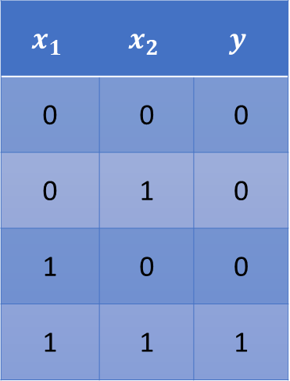
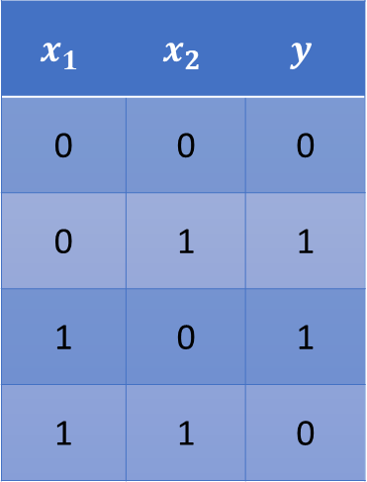
それでは、演習へ！
AND 演算子
OR 演算子
XOR 演算子
$$x_{1}$$ | $$x_{2}$$ | $$y$$
0 | 0 | 0
0 | 1 | 0
1 | 0 | 0
1 | 1 | 1
$$x_{1}$$ | $$x_{2}$$ | $$y$$
0 | 0 | 0
0 | 1 | 1
1 | 0 | 1
1 | 1 | 1
$$x_{1}$$ | $$x_{2}$$ | $$y$$
0 | 0 | 0
0 | 1 | 1
1 | 0 | 1
1 | 1 | 0

Slide 36
どうしてXORを失敗する？

Slide 37
XORの失敗 なにか足りないかも…
考えてみましょう

Slide 38
XORの失敗 なにか足りないかも…
入力２つがある
当然ながら荷重が３つ
パラメーター（荷重）を３つだけでどんな形状を表現できる？

Slide 39
XORの失敗 なにか足りないかも…
答えは
直線

Slide 40











XORの失敗 なにか足りないかも…
$$y_{j}^{pred}=\sum_{i=1}^{n}{x_{ij}w_{i}}+bias$$
一次方程式（一般形）
$$y_{j}^{pred}=x_{1}w_{1}+x_{2}w_{2}+bias$$
$$0=ax+by+c$$
$x_{1}$は「0」の時に、 $x_{2}$どうなる？
$x_{2}$は「0」の時に、 $x_{1}$どうなる？
$$0=x_{1}w_{1}+x_{2}w_{2}+bias$$
$$0=x_{1}w_{1}+x_{2}w_{2}+bias$$
$$0=0+x_{2}w_{2}+bias$$
$$0=x_{1}w_{1}+0+bias$$
$$x_{2}=−\frac{bias}{w_{2}}$$
$$x_{1}=−\frac{bias}{w_{1}}$$

Slide 41
XORの失敗 なにか足りないかも…
先の出力を使い、
Jupyterで確認しよう

Slide 42
XORの失敗 なにか足りないかも…
そう

Slide 43
XORの失敗 なにか足りないかも…
XORは直線で分別できない

Slide 44
XORの失敗 なにか足りないかも…
なにを追加すればよい？

Slide 45







XORの失敗 なにか足りないかも…
入力
荷重
活性化
出力
$$x_{1}$$
$$w_{1}$$
$$Σ$$
$$y$$
$$w_{2}$$
$$x_{2}$$
$$bias$$

Slide 46



XORの失敗 なにか足りないかも…
入力
出力
$$x_{1}$$
$$y$$
$$x_{2}$$

Slide 47





XORの失敗 なにか足りないかも…
入力
中間層
出力
$$x_{1}$$
$$h_{1}$$
$$y$$
$$x_{2}$$
$$h_{2}$$

Slide 48
それでは、演習へ！

Slide 49
分類

Slide 50
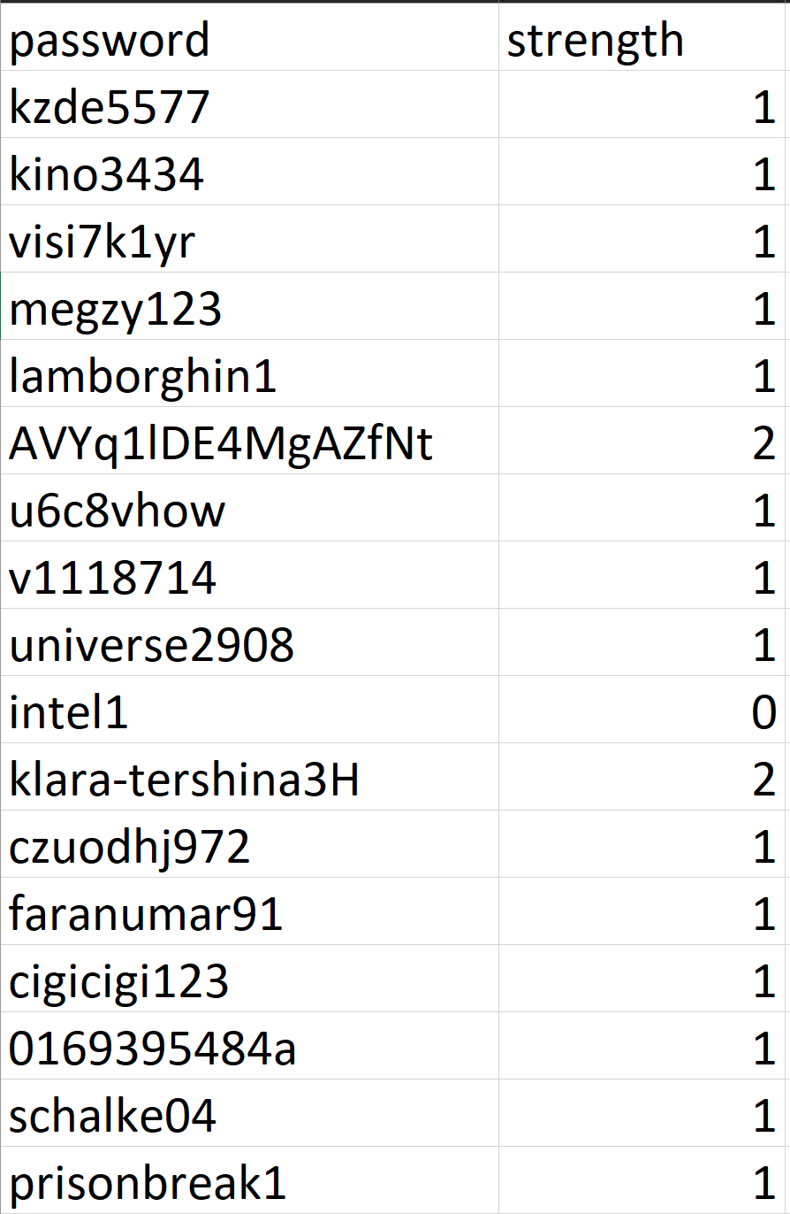
データセット：
パスワードの強さ
https://www.kaggle.com/bhavikbb/password-strength-classifier-dataset

Slide 51
課題：AIを作成
・入力：任意のパスワード
・出力：強さの判定

Slide 52
をやろうとしたら・・・

Slide 53
パスワードは文字列

Slide 54
AIエンジニアの仕事！
特徴量を考える！

Slide 55
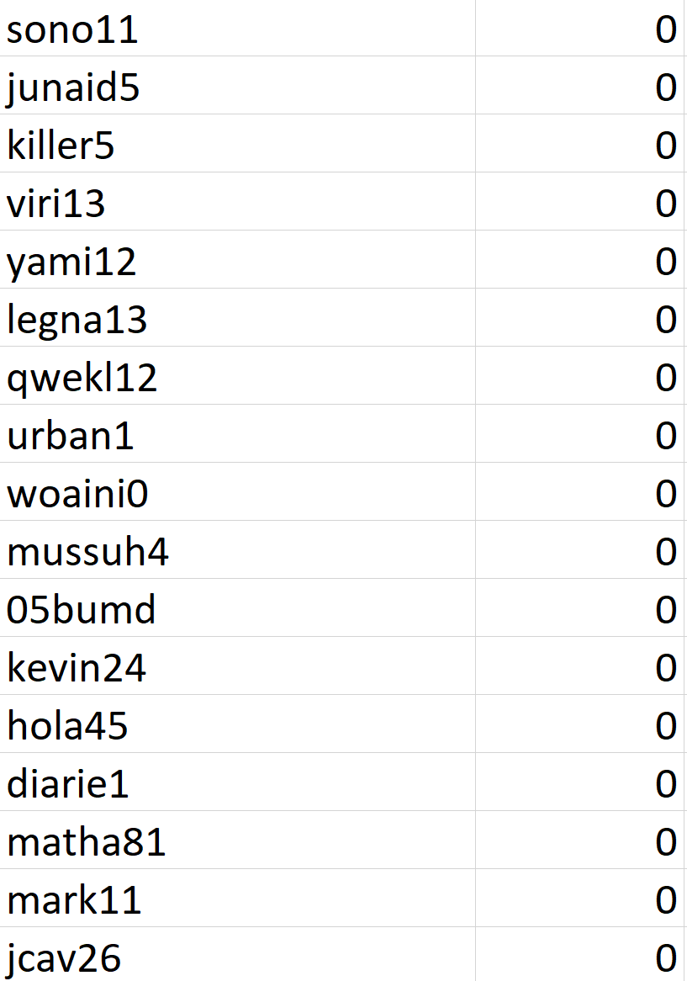
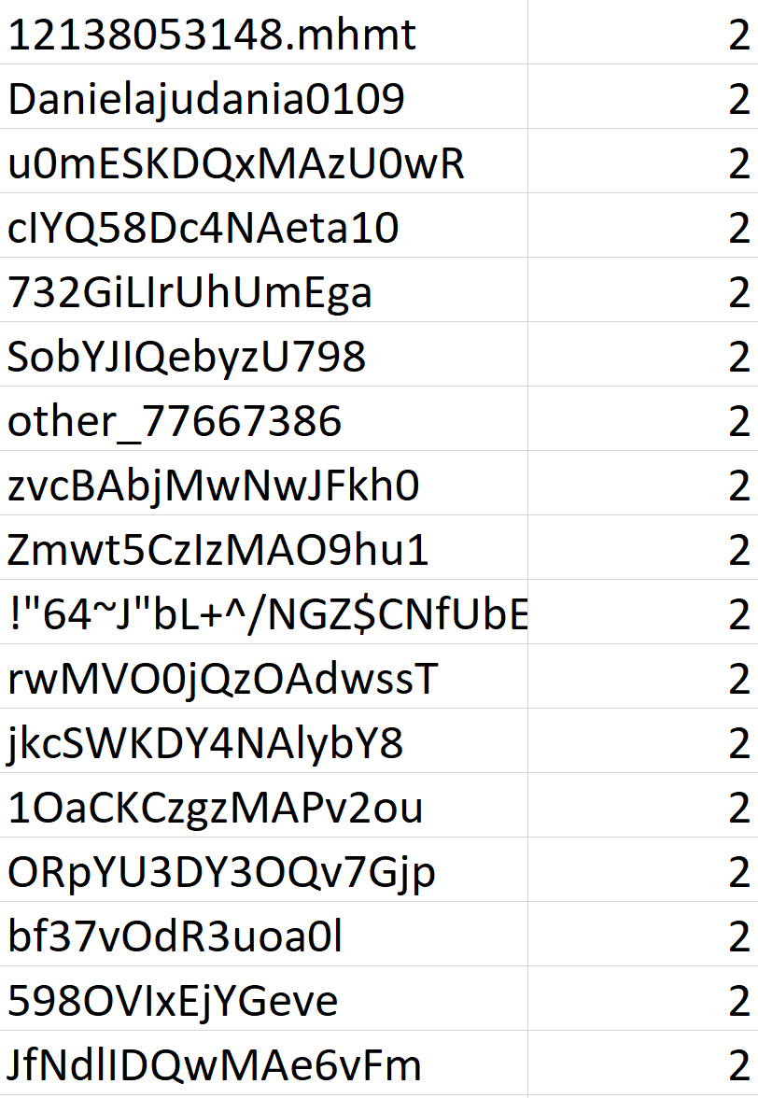
AIエンジニア：特徴量を考える 数値ではないものを数値にする

Slide 56
AIエンジニア：特徴量を考える 数値ではないものを数値にする
長さ（文字の数） ：０～１
小文字があるのか？ ：０か１
大文字がるのか？ ：０か１
数字があるのか？ ：０か１
記号があるのか？ ：０か１

Slide 57
AIエンジニア：特徴量を考える 数値ではないものを数値にする
Zmwt5CzIzMAO9hu1
[0.8, 1, 1, 1, 0 ]
長さ：16文字
最大の長さは20文字すると…
16 / 20 = 0.8
「正規化」(Normalization)という
なぜ必要か？
小文字あり
大文字あり
数字あり
記号なし

Slide 58
では、出力は？

Slide 59
0:Weak（弱い）
1: Normal（普通）
2:Strong（強い）
（けど…AIの入出力は０～１じゃなかったっけ？）

Slide 60
分類の出力：「信頼」
(confidence)

Slide 61
分類の出力：信頼 カテゴリー１つあたりに、出力を１つ
種類（クラス） | One-Hotエンコーディング
0 : Weak | [1, 0, 0]
1: Normal | [0, 1, 0]
2: Strong | [0, 0, 1]

Slide 62
分類の出力：信頼 カテゴリー１つあたりに、出力を１つ
種類（クラス） | One-Hotエンコーディング
0 : Very Weak | [1, 0, 0, 0, 0]
1: Weak | [0, 1, 0, 0, 0]
2: Normal | [0, 0, 1, 0, 0]
3: Strong | [0, 0, 0, 1, 0]
4: Very Strong | [0, 0, 0, 0, 1]

Slide 63
それでは、演習へ！
入力の特徴抽出、正規化
出力のOne-Hotエンコーディング
ネットワーク作成
学習

Slide 64
分類のその２

Slide 65
「２」といえば…

Slide 66


Slide 67
画像認識 手書き数字画像を分類しよう
「MNIST」（エム・ニスト）データセット
(Modified) National Institute of Standards and Technology
0~9の数字
70,000枚
学習用：60,000枚
検証用：10,000枚
サイズが28×28ピクセルの画像
グレースケール
1ピクセルの明るさは0(黒)～255（白）で表現
ニューラルネットワークの「Hello World」

Slide 68
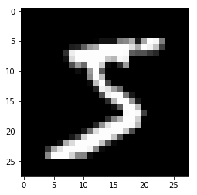
画像認識 手書き数字画像を分類しよう
やらないといけないこと：
2次元の画像を1次元に変換
正規化（0~255 → 0~1）
「0~9」のラベルをOne-Hotに変換
ニューラルネットワークの構築
学習
検証

Slide 69
それでは、演習へ！

Slide 70
画像専用のレイヤー：畳み込み
畳み込み：「Convolution」
畳み込みを使うネットワーク：
CNN: Convolutional Neural Network

Slide 71
メリット
画像の「構造」も学習できる

Slide 72















画像認識 畳み込みニューラルネットワーク
フィルター
カーネル(Kernel)
出力（画像）
$$x_{1}$$
$$x_{2}$$
$$x_{3}$$
…
$$w_{1}$$
$$w_{2}$$
$$w_{3}$$
$$w_{4}$$
$$w_{5}$$
$$w_{6}$$
$$w_{7}$$
$$w_{8}$$
$$w_{9}$$
$$x_{n}$$

Slide 73










画像認識 畳み込みニューラルネットワーク
フィルター
カーネル(Kernel)
出力（画像）
畳み込みの出力
20
5
4
25
10
23
8
4
14
21
3
…
$$0$$
$$1$$
$$0$$
5
12
3
35
40
$$0.5$$
$$1$$
$$0.5$$
…
$$0$$
$$0$$
$$1$$
0
5
0
4
4
7
0
0
3
20×0
+
5×1
+
4×0
+
8×0.5
+
4×1
+
14×0.5
+
5×0
+
12×0
+
3×1

Slide 74
画像認識 畳み込みニューラルネットワーク
フィルター
カーネル(Kernel)
出力（画像）
畳み込みの出力
20
5
4
25
10
23
65.5
8
4
14
21
3
…
$$0$$
$$1$$
$$0$$
5
12
3
35
40
$$0.5$$
$$1$$
$$0.5$$
…
$$0$$
$$0$$
$$1$$

Slide 75
画像認識 畳み込みニューラルネットワーク
フィルター
カーネル(Kernel)
出力（画像）
畳み込みの出力
20
5
4
25
10
23
65.5
94.5
8
4
14
21
3
…
$$0$$
$$1$$
$$0$$
5
12
3
35
40
$$0.5$$
$$1$$
$$0.5$$
…
$$0$$
$$0$$
$$1$$

Slide 76
画像認識 畳み込みニューラルネットワーク
フィルター
カーネル(Kernel)
出力（画像）
畳み込みの出力
20
5
4
25
10
23
65.5
94.5
8
4
14
21
3
…
$$0$$
$$1$$
$$0$$
5
12
3
35
40
$$0.5$$
$$1$$
$$0.5$$
…
$$0$$
$$0$$
$$1$$

Slide 77







フィルター（数枚）
出力（数枚）
畳み込みレイヤ

Slide 78
画像認識 畳み込みニューラルネットワーク
畳み込みレイヤ
全結合層
畳み込みレイヤ
畳み込みレイヤ
出力
大きな特徴
細かい特徴

Slide 79
MNISTの畳み込み
バージョンを作ってみましょう！

Slide 80
それでは、演習へ！

Slide 81
回帰

Slide 82
回帰 将来を予測しましょう
データ→関数
シークエンス
前後が関係ない
前後が関係ある

Slide 83
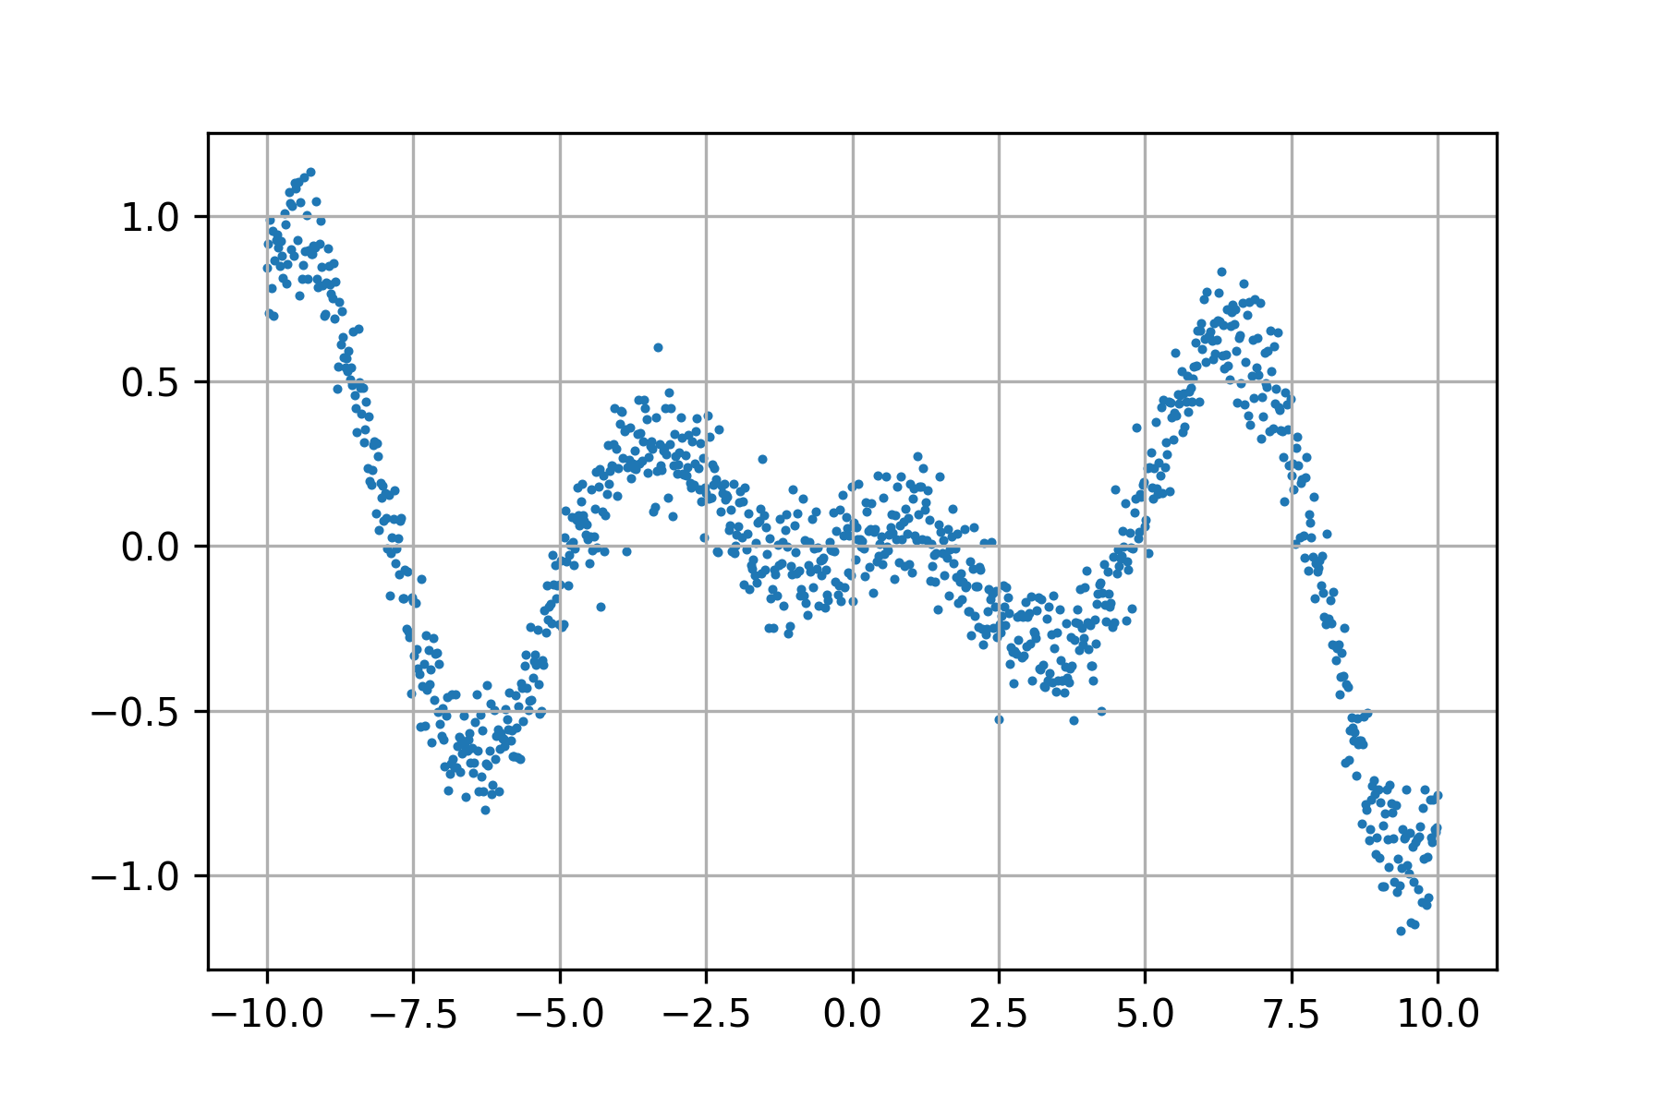
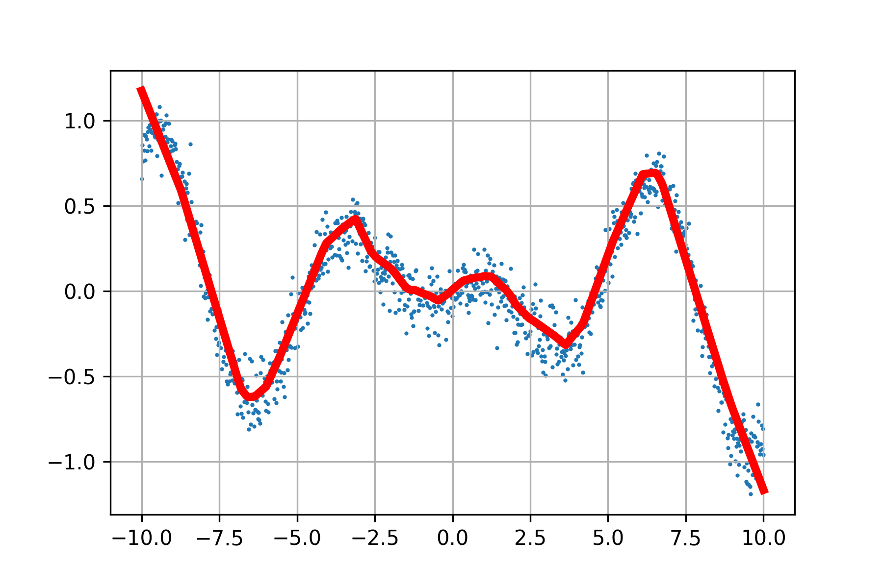
回帰 将来を予測しましょう

Slide 84
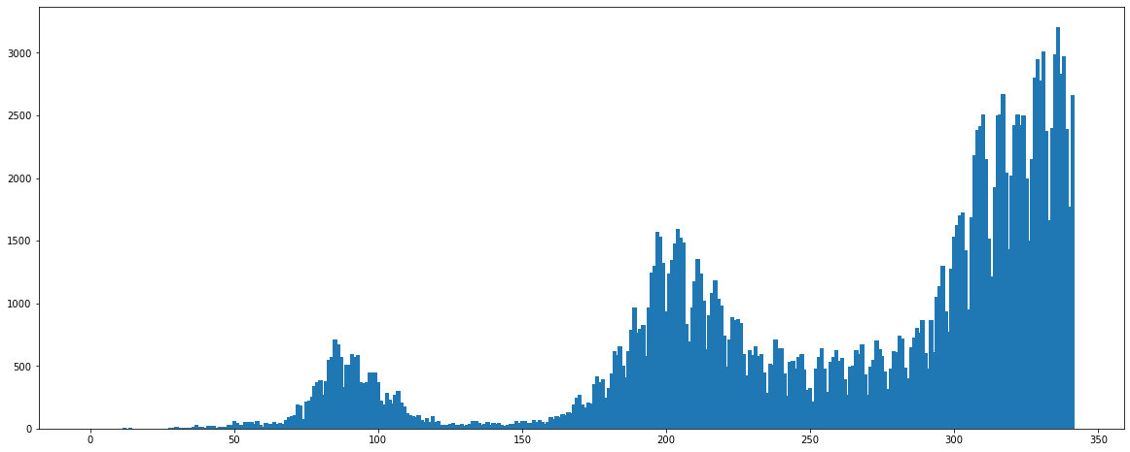
回帰 将来を予測しましょう

Slide 85
回帰 将来を予測しましょう
LSTM
Long-Short Term Memory

Slide 86


















回帰 将来を予測しましょう
$$X_{1}$$
$$X_{2}$$
$$X_{3}$$
$$X_{4}$$
$$X_{5}$$
$$X_{6}$$
$$X_{7}$$
$$X_{8}$$
$$X_{n}$$
・・・
AI
AI
AI
AI
AI
AI
AI
AI
AI
・・・
$$y_{1}$$
$$y_{2}$$
$$y_{3}$$
$$y_{4}$$
$$y_{5}$$
$$y_{6}$$
$$y_{7}$$
$$y_{8}$$
$$y_{n}$$

Slide 87
回帰 将来を予測しましょう
$$X_{1}$$
$$X_{2}$$
$$X_{3}$$
$$X_{4}$$
$$X_{5}$$
$$X_{6}$$
$$X_{7}$$
$$X_{8}$$
$$X_{n}$$
・・・
AI
AI
AI
AI
AI
AI
AI
AI
AI
・・・
$$y_{1}$$
$$y_{2}$$
$$y_{3}$$
$$y_{4}$$
$$y_{5}$$
$$y_{6}$$
$$y_{7}$$
$$y_{8}$$
$$y_{n}$$

Slide 88






回帰 将来を推定しましょう
$$X_{1}$$
$$X_{2}$$
$$X_{3}$$
$$X_{4}$$
$$X_{5}$$
$$X_{6}$$
$$X_{7}$$
$$X_{8}$$
$$X_{n}$$
・・・
AI
AI
AI
AI
AI
AI
・・・
$$y_{1}$$
$$y_{2}$$
$$y_{3}$$
$$y_{4}$$
$$y_{5}$$
$$y_{n−k}$$
k :どれぐらい過去を見るのか？

Slide 89
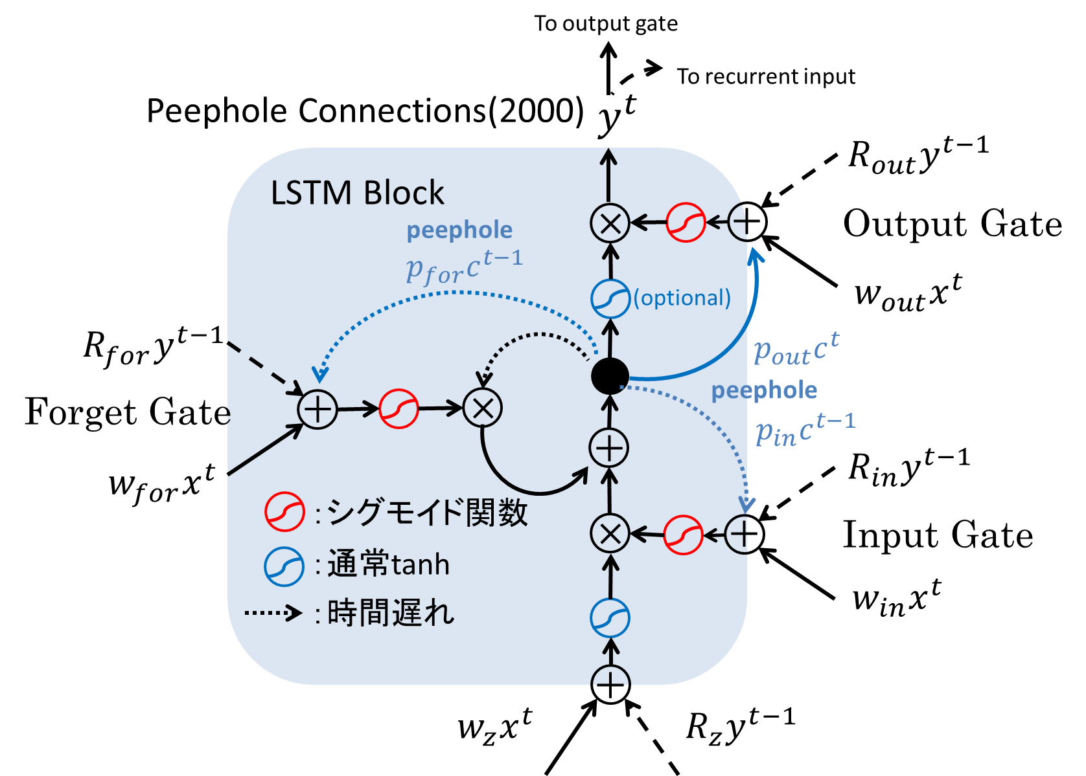
回帰 将来を予測しましょう
keras.layers.LSTM

Slide 90
それでは、演習へ！

Slide 91
まとめ

Slide 92
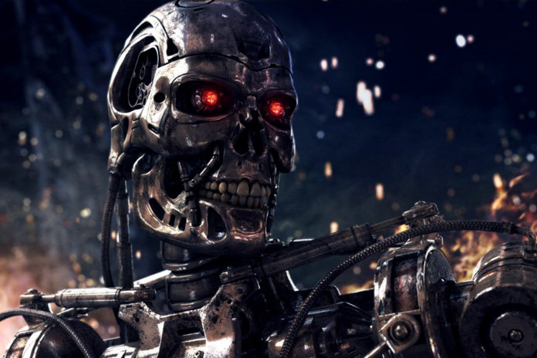
まだまだです…

Slide 93
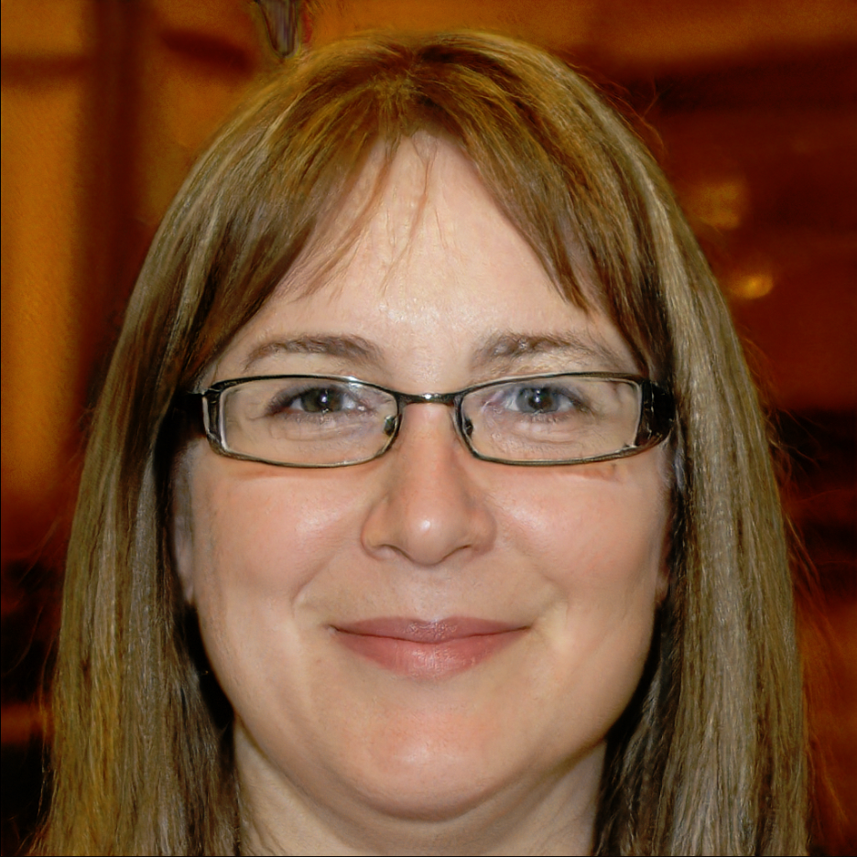
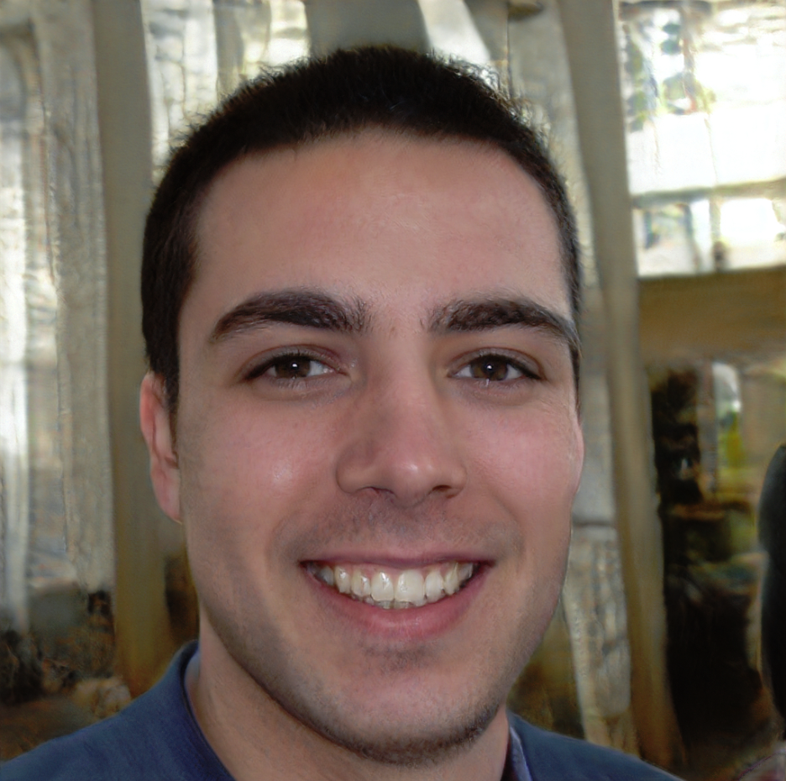
但し…
https://thispersondoesnotexist.com/

Slide 94
まとめ もう終わったの？
弱いAI
目的が１つ（数字を認識しろ、データを再現しろ）
最近非常に進化してきて、自動運転でも使われている
強いAI
なんでもかんでもできるAI
「お茶を入れろ」
キッチンまであるく
障害物あればよける
コンロを付ける
やかんにお水いれる
カップをとる
…

Slide 95
まとめ もう終わったの？
弱いAIの種類
Convolutional Networks（認識、検知など）
Adversarial Networks（自動生成用）
AI vs AI
GAN（先の顔写真）
Recurrent Networks（記憶あり）
RNN, LSTM
過去も含めて、次のイベントを推定できる
Autoencoders（圧縮、復元）
などなど！

Slide 96
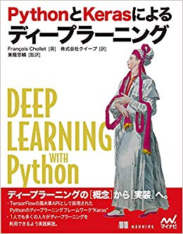
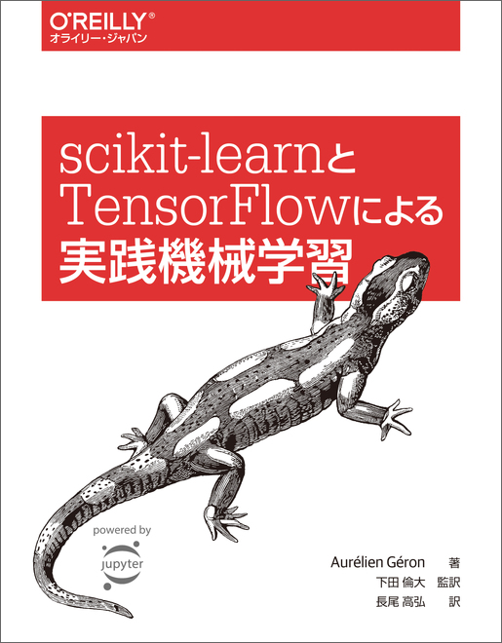
まとめ もう終わったの？
これから
Kaggleを参加する
https://www.kaggle.com/
PythonとKerasによるディープラーニング
scikit-learnとTensorFlowによる実践機械学習（O’Reily）

Slide 97
一日お疲れ様でした☆彡

